Slide 1
Бизнес план Онлайн магазин спортивной и уличной одежды для всей семьи Моцион

Slide 2
Наша команда «Бизнеследи»
Наша команда состоит из двух участников – Кузьмина Алиса и Горбатова София. Мы выбрали бизнес в сфере торговли одеждой. Мы думаем, что этот бизнес будет развиваться и принесет прибыль.
Так как мы студентки второго курса, мы молоды и у нас нет значимого опыта в сфере бизнеса, но мы находимся на стадии развития, благодаря нашему юношескому максимализму мы сможем многое узнать, изучить и не останавливаться на достигнутом, также пока наш ум "свеж" мы сможем многое запомнить, придумать и осуществить.

Slide 3
Польза нашей компании для города Новороссийска
Предоставление рабочих мест. Обеспечение работой организаторов проекта и наемных сотрудников-жителей города-героя, с перспективой расширения штаба сотрудников.
Популяризация спорта и здорового образа жизни среди граждан.
Налоговые отчисления от прибыли увеличат бюджет города, стимулируя рост и развитие любимого города.
Трансляция опыта молодым предпринимателям мотивирует их открывать свои предприятия, развивая экономику Новороссийска.
Прививаем горожанам хороший вкус и чувство стиля, обеспечивая их комфортом и качеством.

Slide 4
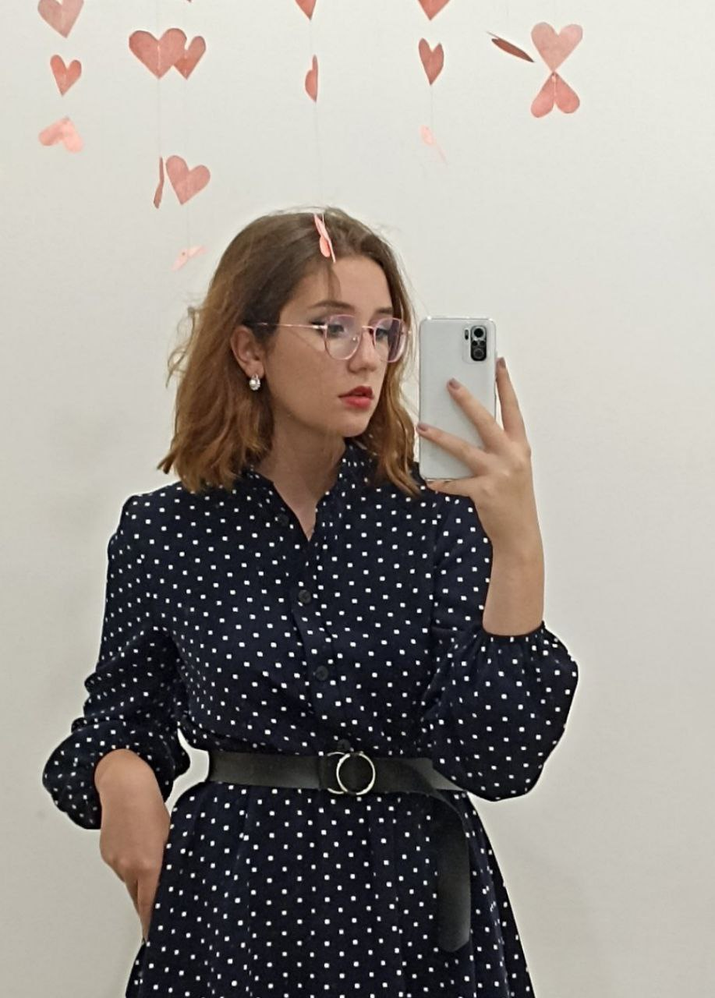
Качества Софии
• Легко располагает людей к себе, доказала это на практике на предыдущих работах- полное отсутствие конфликтных ситуаций с сотрудниками и клиентами.
• Спокойствие, стойкость в кризисных ситуациях, так как есть опыт работы в сфере обслуживания.
• Финансовой грамотностью, так как долго изучает эту тему и ведет самостоятельный бюджет, имеет достижения в экономических конкурсах

Slide 5
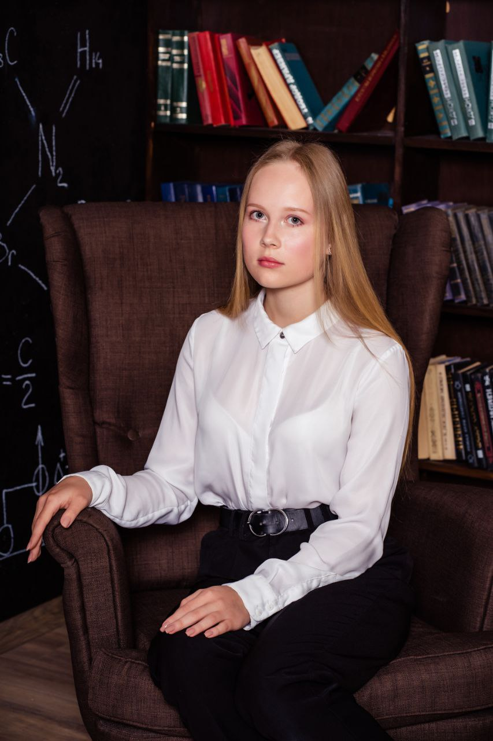
Качества Алисы
• Умение расположить к себе клиентов, доказала на практике на своей прошлой работе с людьми.
• Самостоятельность, что доказано постом старосты в нашей группе.
• Умение доводить дело до конца, подтверждается усердностью и множеством побед среди проектных конкурсов дополнительного образования.

Slide 6
Резюме бизнес-идеи
Название проекта -
Онлайн магазин спортивной и уличной одежды для всей семьи «Моцион»
Сфера деятельности -
Торговля одеждой
Метод генерации идеи -
Мозговой штурм
Краткое описание бизнеса, "Фишка" проекта – онлайн магазин стильных, современных вещей для всей семьи, соответствующий и трендам, и нестареющей, вечной моды. Особенность проекта- неповторимый стиль и удобство покупок из дома для всей семьи, качество ткани и пошива, удобство использования индивидуальных мерок, носить всей семьей одежду в одной стилистике.

Slide 7
Исследование окружающей среды по методу "5 сил Портера"
 | Наличие проблемы | Негативное влияние | Возможности устранения
Покупатели | Отсутствие базы клиентов | Низкая выручка | Активная реклама и работа с потребителем
Поставщики | Дороговизна, ненадежность и задержки поставок | Проблемы с производством товара | Мониторить новых поставщиков
Действующие конкуренты | Предлагают уже большой выбор моделей одежды и имеют свою клиентскую базу | Забирают потенциальных клиентов | Придумывать новые фишки бренда, делать скидки новым и постоянным клиентам
Новые конкуренты | Возможно появление новых конкурентов с новыми технологиями | Забирают потенциальных клиентов | Всегда следить за трендами и модой, удовлетворяя покупательский спрос
Товары-заменители | Возможно появление товарных новинок | Отток клиентов | Постоянно перенимать опыт у других

Slide 8
Миссия проекта -
показать клиенту неповторимое сочетание актуального стиля и физическое сочетание одежды, дать людям возможность из дома заказывать лучшую одежду по личным меркам.
Цель проекта -
открыть онлайн магазин одежды, выйти за год на прибыль от 800 000– создать уникальный бренд спортивной одежды для детей и взрослых.

Slide 9
Описание компании
Мы будем позиционировать себя как компанию, производящую качественную уникальную одежду для детей и взрослых по индивидуальным меркам, дарить клиентам приятное удивление удобством и стиле

Slide 10
Конкурентоспособность нашей фирмы
Уникальное предложение
Качество продукции
Инновации и развитие
Широкий ассортимент
Пользовательский опыт
Конкурентоспособные цены
Экологическая ответственность

Slide 11
Выгоды, которые найдет потребитель
удобная доставка
оплата качественного товара, произведенного по личным меркам
приобретение комфортных и стильных элементов гардероба.

Slide 12
Бизнес – модель А. Остервальдера
Блок №1. Потребительские сегменты 1-Главы семей, семейные пары (мужчины и женщины 25+, имеющие постоянный доход и детей) 2-Люди которые интересуются модой 3-Менеджеры спортивных залов и клубов (мужчины и женщины 25+, которые имеют свою команду) 4-Менеджеры предприятий и рабочих кооперативов (мужчины и женщины 25+, которые имеют свою команду) 5-Покупатели, покупающие спонтанно 6-Покупатели, покупающие подарки своим друзьям и родственникам 7-Волонтеры, покупающие одежду для воспитанников детских домов, инвалидов и т д | Блок №2. Ключевые виды деятельности 1-Сбор мерок клиента 2-Пошив одежды 3-Доставка товара | Блок №3. Ценностные предложения 1.Удобство онлайн покупок 2.Широкий выбор одежды и большой ассортимент 3.Высокое качество обслуживания; 4.Качество одежды 5.Удобство и комфорт вещей в носке 6.Экологичность (использование утилизации отходов, переработки и снижение доли пластика) 7.Безопасность. 8.Возможность пошива одного фасона и дизайна для всей семьи
 | Блок №8. Ключевые партнёры Поставщики материалов и тканей Поставщики оборудования и ремонтные сотрудники Менеджеры спортивных клубов и предприятий
Блок №4. Ключевые ресурсы 1. Материальные (оборудование и материалы) 2. Интеллектуальные (квалифицированные сотрудники в области пошива одежды, реализации товаров в онлайн магазинах, реализации нашей продукции,) 3. Финансовые (деньги для приобретения основных и оборотных средства) | Блок №5. Каналы сбыта 1. Продажи на сайте; 2. Социальные сети (ВК, Телеграмм и Одноклассники); | Блок №6. Взаимоотношения с клиентами 1.Персонализация обслуживания. Создаем базу с предпочтениями своих клиентов и будем использовать личные имена при общении; 2.Качественный сервис – улыбки и приветствия. 3.Акции и скидки. 4.Обратная связь – регулярные опросы своих клиентов.
Блок №7. Структура издержек. - покупка оборудования, - зарплата персонала - закупка оборудования, - доставка, - закупка материалов и ткани, - обслуживание оборудования, - реклама и маркетинг. | Блок №9. Потоки поступления доходов – это выручка от продажи товаров-одежды.

Slide 13
Ассортимент продукции
Спортивная одежда
Футболки
Шорты
Сумки
Брюки
Толстовки
Костюмы для фитнеса
Купальники
Спортивные комплекты

Slide 14
Планирование рабочего процесса
Для нашей компании наилучшим вариантом будет регистрация ООО. Во время регистрации необходимо правильно выбрать коды ОКВЭД: 47.91 «торговля розничная по почте или по информационно-коммуникационной сети Интернет», 47.19 «Торговля розничная прочая в неспециализированных магазинах». Для деятельности «Моциона» лучшим выбором будет упрощенная система налогообложения (УСН), которая предполагает уплату налога в размере 6% от полученной выручки. В завершении регистрации предпринимательской деятельности необходимо открыть расчётный счёт в банке, встать на учёт во всех внебюджетных фондах.

Slide 15
Лицензирование, степень готовности к выпуску
Степень готовности: к концу августа закончить все подготовительные работы по регистрации компании, поиску арендного помещения, запуску производства, наполнения социальных сетей и запуска рекламы.
К ноябрю отшить первые образцы одежды для создания фото, видео рекламы и для тестирования на моделях.

Slide 16
Спасибо за внимание!

